Slide 1
«Мы хотим стать ближе»
Дипломная работа ученицы ДХШ им. В.А. Серова
Смирновой Екатерины

Slide 2
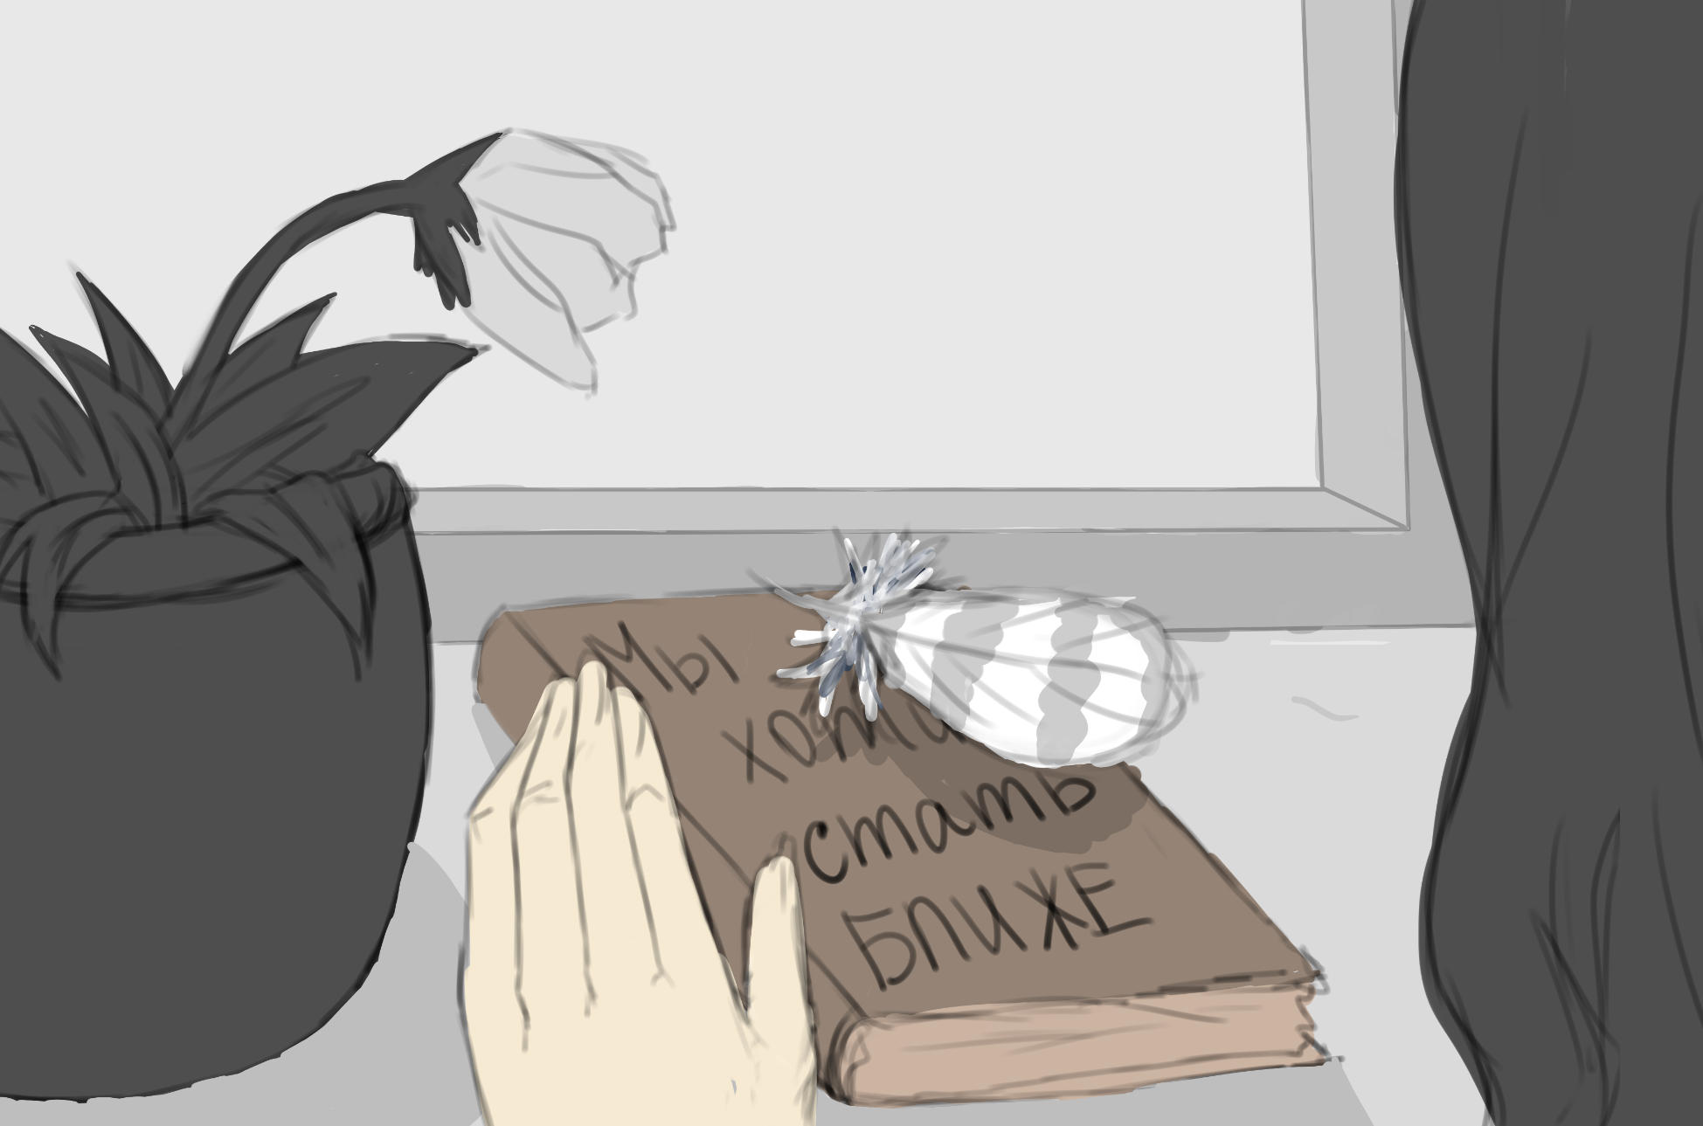
Вопросы
Почему выбрала эту тему ?
Почему реализовала именно в виде анимационного ролика?
Какие проблемы возникли при создании? Как с ними справилась?
2

Slide 3
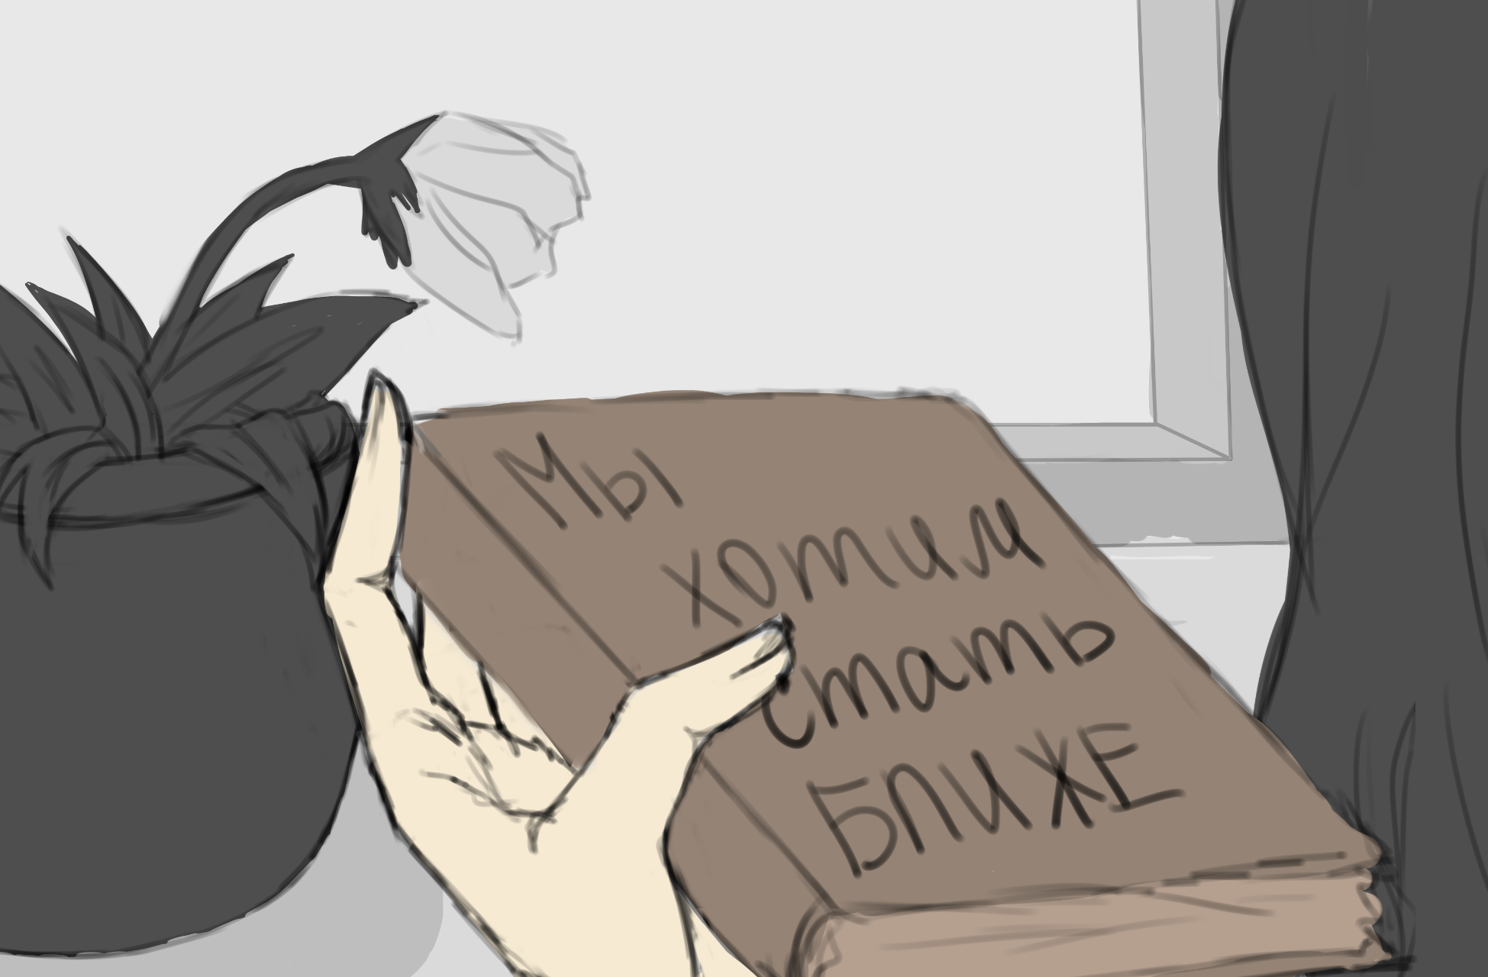
Ответы
1.Я создала анимационный ролик о чувствах людей с ограниченными способностями. Выбрать этот проект меня побудило желание показать, что все мы одинаково важны в этом мире. Нельзя отделять от общества человека, оказавшегося в ситуации, лишившей его возможности, например, передвигаться. Даже если он не может контактировать с миром привычными нам способами, действия общества не должны умалять его право на существование, заставлять чувствовать себя ненужным. Мы обязаны протянуть ему руку помощи, мы должны стать ближе.
2.Среди многих вариантов реализации этого проекта, я остановила свой выбор на программе Macromedia Flash 8. Анимация сцен и персонажа помогает оживить картину для зрителя. Таким образом, он сможет проникнуться теми чувствами, которые испытывает сама героиня ролика.
3.При создании ролика основная трудность заключалась в построении «серой» и «цветной» сцен, их последующим плавном переходе, который должен был обязательно фигурировать в сюжете. Но проблема была удачно разрешена. Этот переход показывает, что после того, как девушка прониклась сочувствием и выходила «подбитую птицу», она поняла: смысл жизни появляется, когда есть о ком заботиться. Девушка перестает видеть мир только в серых красках. Это событие подталкивает её снова «открыться миру» и пойти на контакт с обществом.

Slide 4
Этапы работы
1
4

Slide 7
Героиня
2

Slide 8
3

Slide 10
10

Slide 11
4
11

Slide 13
13

Slide 14
ИТОГ 2013
14

Slide 15
КОНЕЦ
15

